Slide 1
Materia y entorno: La tabla periódica
Profesor: Felipe Peña

Slide 2
Propiedades de los elementos

Slide 3
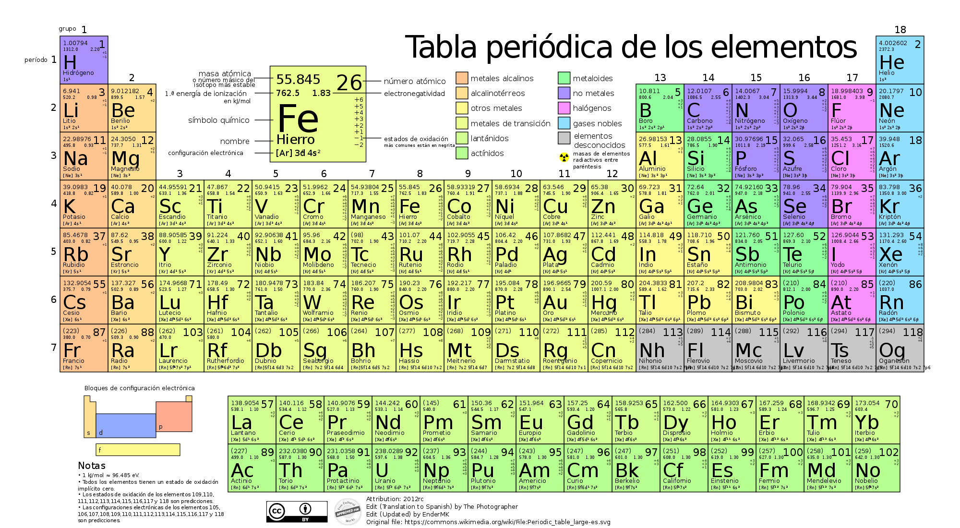
A
Z
X
Nombre

Slide 4
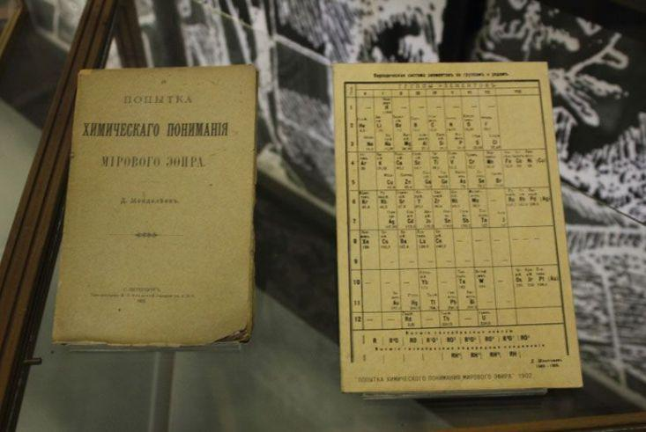
La primera tabla periódica
Dimitri Mendélev en 1869
Establece periodos y grupos para los elementos en un orden creciente de acuerdo a sus masas y propiedades.
Deja espacios vacíos prediciendo la masa de los elementos faltantes.
Clasificación general en metales y no metales. (La mayoría son metales)

Slide 5
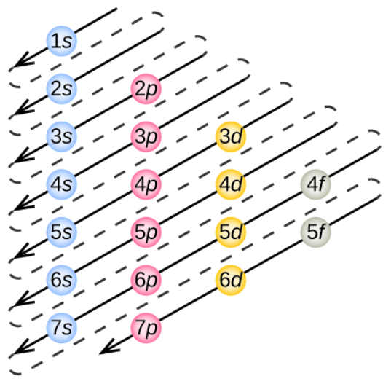
Configuración electrónica
Niels Bohr propone que la periodicidad de las propiedades de los elementos es debida a su configuración electrónica.
La disposición actual de la tabla se determinó de acuerdo a la configuración electrónica.
Los orbitales buscan estabilidad.
Forman un enlace de acuerdo a sus electrones de valencia.

Slide 6
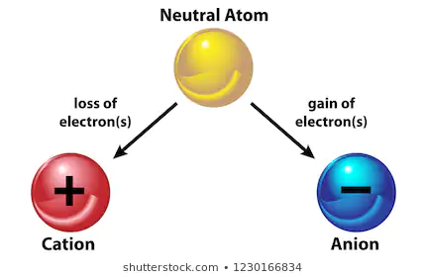
Ionización
Proceso en que cambia el número de electrones de un átomo (en relación a su numero de protones)
Catión:
Los cationes son positivos al ceder cargar negativas.
Ceden electrones
Anión:
Los aniones son negativos al ganar electrones.
Ganan electrones

Slide 7
Elementos por propiedades

Slide 8
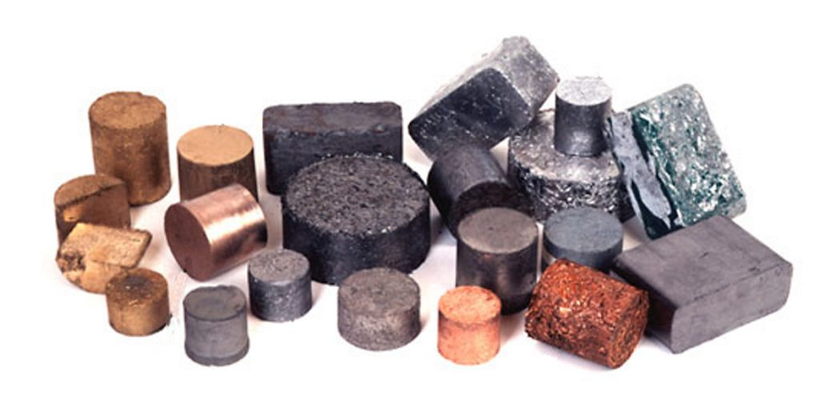
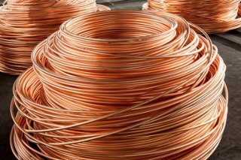
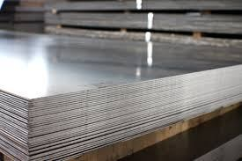
Metales
Poseen 1 a 3 electrones de valencia
Cationes
Dúctiles y maleables
Buenos conductores
Mezclas llamadas aleaciones.

Slide 9
No metales
Poseen de 4 a 6 electrones en su última capa.
Aniones
Malos conductores

Slide 10
